Slide 1

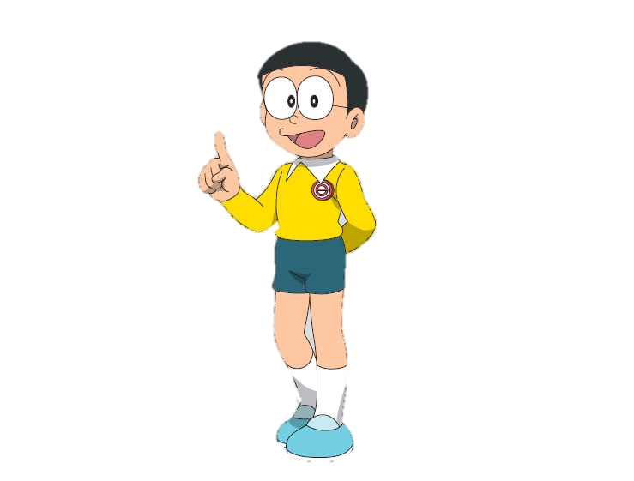
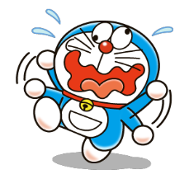
PHÁT TRIỂN NGÔN NGỮ - KỸ NĂNG XÃ HỘI BẢO VỆ MÔI TRƯỜNG

Slide 2


CÁCH CỬA BÍ ẨN

Slide 3
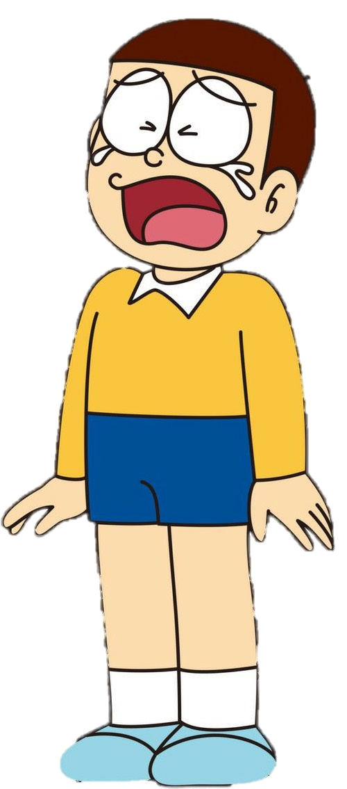
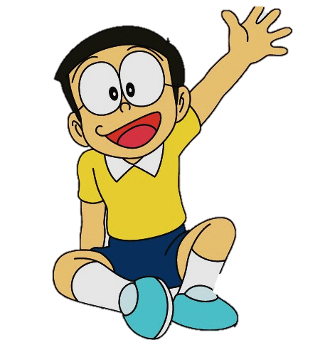

Slide 4
Còn tiếp….

